Slide 1
BGK 601- Bilgi Güvenliği alanında Makine Öğrenmesi Yöntemleri veya Yapay Zeka Mühendisliği
Prof. Dr. Kemal Bıçakcı

Slide 2
Öz Değerlendirme Soruları
Benim için, neden bu dersi veriyorum?
Sizin açınızdan: Bu dersten beklentileriniz neler olmalı?
Sizin açınızdan: Bu dersten beklentileriniz neler olmaMAlı?

Slide 3
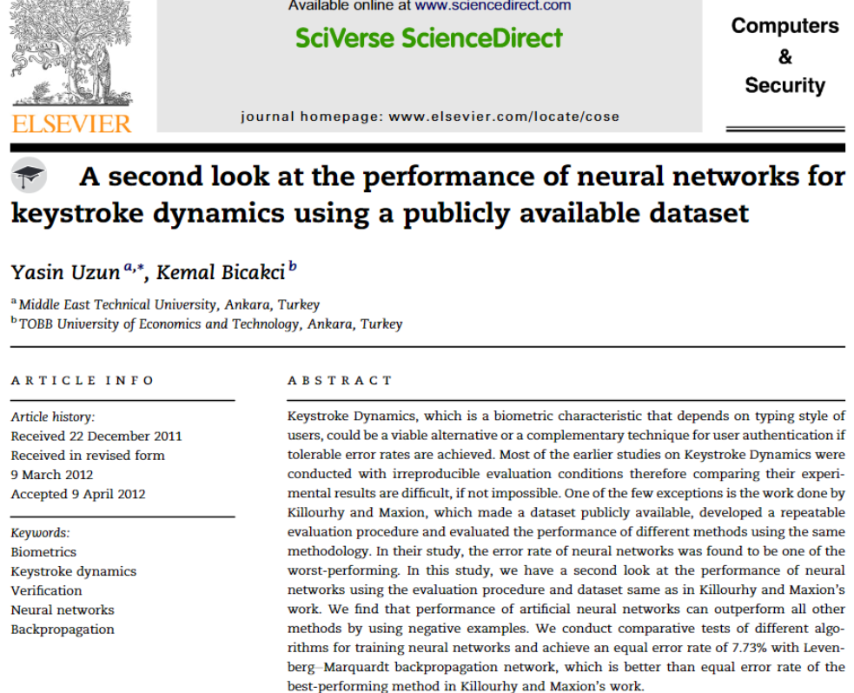

Slide 4

Daha Önce Bu Ders için Kullandığım Kitap

Slide 5
Contents (Chapters of the Book)
Why Machine Learning and Security?
Classifying and Clustering
Anomaly Detection
Malware Analysis
Network Traffic Analysis
Protecting the Consumer Web
Production Systems
Adversarial Machine Learning

Slide 6

Bu Dönem?
2020 – 2026 yılları arasında ne değişti?
Durum değerlendirmesi
Güvenlikte Makine Öğrenme uygulamalarında zorluklar ve fırsatlar
Discriminative AI’ın (Klasik ML’in) sınırları
Generative AI – Temel Model (Foundation Model) tabanlı AI
Ders kapsamı
Makine Öğrenme – Temel Anlayış
Foundation Models
Güvenlik ve Yapay Zeka
Akademik Makaleler / Öğrenci Sunumları

Slide 7
Notlandırma
Quizler: %20
Sunum: %40
Proje: %40

Slide 8
Dersin İlk Büyük Sorusu
Yapay zekâ neden siber güvenlikte beklenen etkiyi uzun süre gösteremedi?
Vaka Çalışması (Case Study)
ML 1990’lardan beri var.
NIDS (Ağ Tabanlı Saldırı Tespit Sistemleri) onlarca yıldır çalışılıyor.
Ama NIDS için ML pratikte her derde deva olmadı.
Tartışma Sorusu: Temel Model (Foundation Model) tabanlı AI bu durumu değiştirebilir mi?

Slide 9
“Kapalı Dünyanın Ötesinde: Ağ Saldırı Tespitinde Makine Öğrenme Kullanımı Üzerine” Makale İncelemesi
Prof. Dr. Kemal Bıçakcı

Slide 10
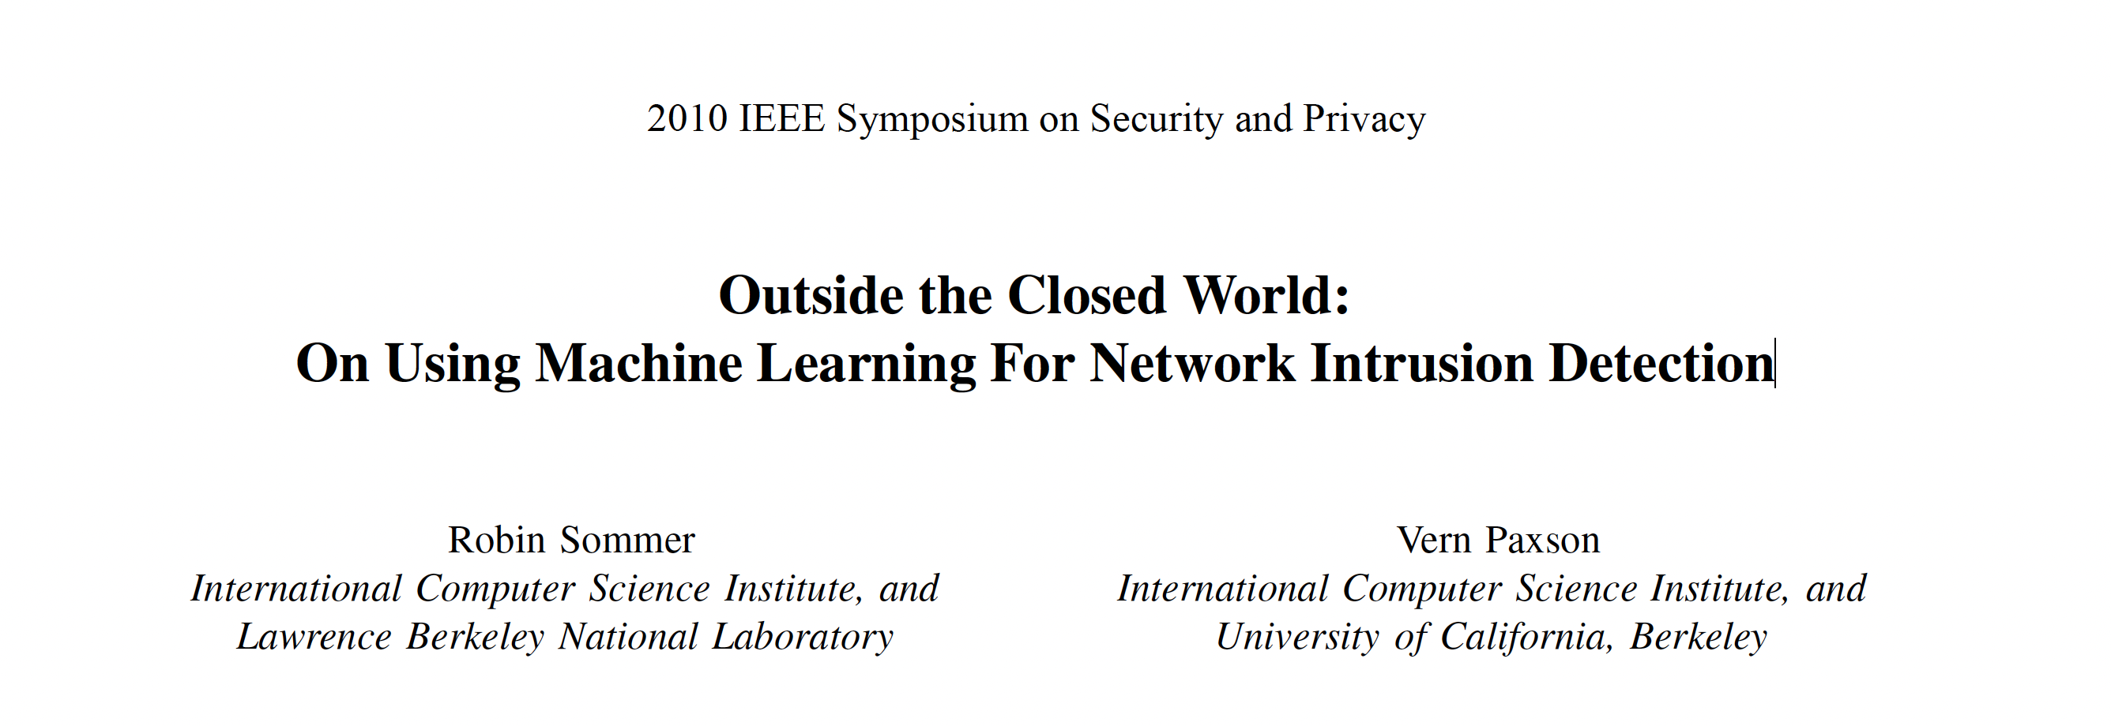
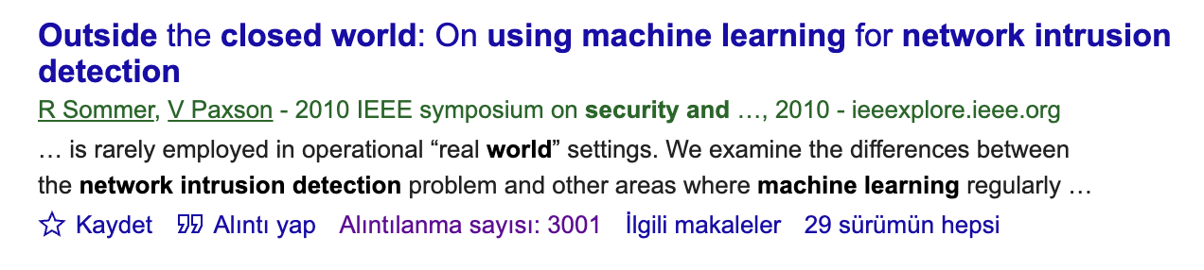

Slide 11
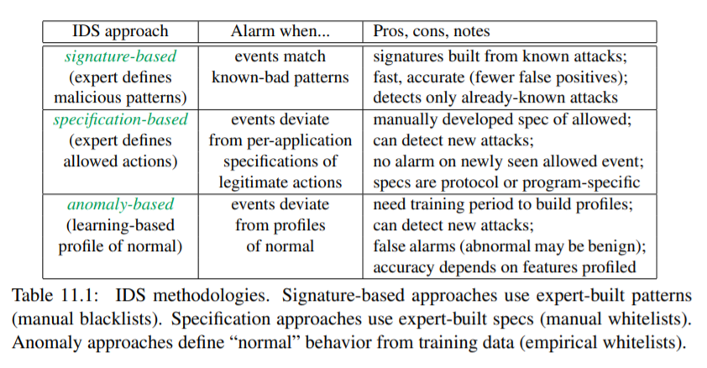
IDS Metodolojileri

Slide 12
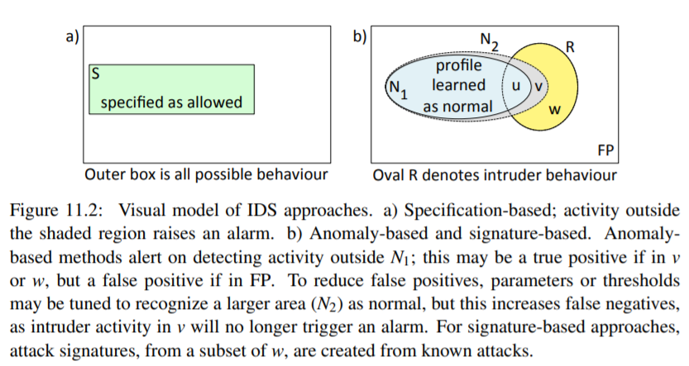
IDS Yaklaşımları

Slide 13
NIDS konusunda ML uygulama zorlukları
Aykırı Değer Tespiti (Outlier Detection)
Hataların Yüksek Maliyeti (High Cost of Errors)
Anlamsal Boşluk (Semantic Gap)
Ağ Trafiğinin Çeşitliliği (Diversity of Network Traffic)
Değerlendirmedeki Zorluklar (Difficulties with Evaluation)

Slide 14
Aykırı Değer Tespiti vs. Sınıflandırma
ML Yöntemleri Sınıflandırma problemlerinde iyi çalışır.
Klasik başarı örneği: Spam (çöp) posta tespiti

Slide 15
NIDS bir Sınıflandırma Problemi Midir?
Normal trafik vs. saldırı trafiği
Denetimli Öğrenme (Supervised learning)
Etiketli veri kümeleri
“Sabit” saldırı sınıfları
Cevap: Çoğu zaman Hayır

Slide 16
Anomali Tespiti
Makine öğrenmenin temel kurallarından biri, bir sistemin tüm sınıflara ait örneklerle eğitilmesi gerektiğidir.
Eğitim kümesinde her bir sınıf için yer alan temsilci sayısının yüksek olması kritik öneme sahiptir.
Ancak yeni (daha önce görülmemiş) saldırıları tespit etmeyi amaçlayan anomali tespiti yaklaşımında tanım gereği ilgilenilen saldırılar üzerinde eğitim yapmak mümkün değildir; bunun yerine yalnızca normal trafik üzerinde eğitim yapılabilir.
Bu durumda, yeni gözlemlenen faaliyetlerin karşılaştırılabileceği yalnızca tek bir kategori (normal davranış) bulunmaktadır.

Slide 17
Hataların Yüksek Maliyeti
Baz Oran Yanılgısı (Base Rate Fallacy)
Diğer ML uygulamaları ile karşılaştırıldığında, bir NIDS anomali tespit sistemi tolere edebileceği hata sayısı açısından çok daha katı bir sınırla karşı karşıyadır.

Slide 18
Anlamsal Boşluk
Anomali tespit sistemleri, elde ettikleri sonuçları ağ operatörü için eyleme dönüştürülebilir raporlara aktarabilme konusunda temel bir zorlukla karşı karşıyadır.
Bu tür sistemler, kötü niyetli davranışı tespit etmeyi hedeflemekten ziyade, iyi huylu olup olmadığına bakılmaksızın, daha önce görülmemiş olan davranışları raporlamayı amaçlar.
Anlamsal boşluk ele alınırken dikkate alınması gereken hususlardan biri, yerel güvenlik politikalarının sisteme dâhil edilmesidir.

Slide 19
Ağ Trafiğinin Çeşitliliği
Ağ trafiği, insanların sezgisel olarak beklediğinden çok daha fazla çeşitlilik sergiler; bu durum, anomali tespit teknolojilerinin operasyonel ortamlarda gerçekçi olarak neleri başarabileceği konusunda yanlış kanılara yol açar.
Tek bir ağ içinde bile bant genişliği, bağlantı süreleri ve uygulama çeşitliliği gibi en temel ağ özellikleri büyük değişkenlik gösterebilir ve bu özellikler kısa zaman aralıklarında (saniye, saat) öngörülemez hâle gelebilir.

Slide 20
Değerlendirmedeki Zorluklar
Sağlam değerlendirme yöntemleri geliştirmek kolay değildir; hatta çoğu durumda bunun, dedektörün kendisini geliştirmekten daha zor olduğu ortaya çıkmaktadır.
En önemli zorluklardan biri, anomali tespit sistemlerini değerlendirmek için uygun ve herkese açık veri kümelerinin eksikliğidir.
Kamusal veri eksikliği nedeniyle araştırmacılar, kendi veri kümelerini oluşturmak zorunda kalmaktadır. Ancak bu da genellikle kolay değildir; çünkü çoğu araştırmacının yeterli büyüklükte ağlara erişimi bulunmamaktadır.

Slide 21
Değerlendirme vs. Anlama
Bir anomali tespit sistemi değerlendirilirken, sistemin anlamsal özelliklerinin— yani operasyonel açıdan anlamlı olarak hangi faaliyetleri tespit edebildiğinin ve her sistemin kaçınılmaz olarak sahip olacağı kör noktaların— anlaşılması, sistemin belirli bir girdi için en iyi çalıştığı somut bir parametre kümesini belirlemekten çok daha değerlidir.

Slide 22
Ne Yapılmamalı Tavsiyesi
“The intrusion detection community does not benefit any further from yet another study measuring the performance of some previously untried combination of a machine learning scheme with a particular feature set, applied to something like the DARPA dataset.”
“ÖNERİLMEYEN PROJE KONUSU: DARPA veri kümesi gibi bir veri kümesi üzerinde, daha önce denenmemiş bir makine öğrenmesi yöntemi ile belirli bir özellik kümesinin birleşiminin performansını ölçen bir çalışma.”

Slide 23
Karşıt (Adversarial) Ortam
Saldırı tespit alanına özgü son bir özellik, bu tür sistemlerin karşıt bir ortamda çalışıyor olmasıdır.
Buna karşılık, OCR sistemlerinin kullanıcıları girdideki karakterleri gizlemeye çalışmaz; Amazon müşterilerinin de şirketin öneri sistemini yanıltmak için güçlü bir motivasyonu (ya da fırsatı) yoktur.
Araştırma perspektifinden bakıldığında, kaçınma (evasion) problemini ele almak keşfedilmeye değer bir konudur; kuramsal açıdan bu özellik, saldırı tespitini diğer alanlardan en net biçimde ayıran unsurdur.
Ancak, pratik bir bakış açısından, karşıt ortamın etkisi ilk bakışta düşünüldüğü kadar belirleyici olmayabilir.

Slide 24
Tavsiyeler
Tehdit Modelini Anlamak
Kapsamı Daraltmak
Hata Maliyetleri Düşürmek
Ek bilgilerin desteğiyle yapılan son-işleme (post-processing) sayesinde yanlış pozitifler azaltılabilir.
Değerlendirme
Araştırmacıların yanlış pozitifleri manuel olarak incelemesi gerekir. Eğer bu inceleme sırasında sistemin belirli bir örneği neden hatalı biçimde raporladığı anlaşılamıyorsa, bu durum anomali tespit sisteminin çalışma biçimine dair yeterli içgörünün bulunmadığını gösterir.
Herhangi bir anomali tespit sisteminin gerçek dünyadaki en ikna edici sınaması, sistemi kendi ağlarında çalıştıran operatörlerden geri bildirim alınmasıdır.

Slide 25
Güzel Örnek
Sağlam anomali tespiti çalışmalarında hayati gördüğümüz bakış açısına iyi bir örnek, Kruegel ve arkadaşlarının web tabanlı saldırılar üzerine yaptığı çalışmadır.
Yazarlar en başından itibaren son derece belirli bir saldırı sınıfına odaklanmaktadır: hatalı biçimlendirilmiş sorgu parametreleri kullanılarak web sunucularının istismar edilmesi.
Tartışma, anomali tespitine neden ihtiyaç duyulduğunu ikna edici biçimde ortaya koymaktadır (bu tür saldırılar kavramsal olarak benzerlikler taşısa da, ayrıntılardaki farklılıkları imza yazımını pratik olmaktan çıkaracak kadar fazladır);
Ayrıca yazarlar, iyi huylu ve kötü niyetli isteklerin özelliklerini karşılaştırarak seçilen özellikleri açık biçimde gerekçelendirmektedir (örneğin, bir sorgunun parametrelerinin tipik uzunluğu kısa olma eğilimindeyken, başarılı bir arabellek taşması saldırısı büyük olasılıkla uzun kabuk kodu dizileri ve dolgu verileri gerektirir).
Bu şekilde problem alanının sistematik olarak ortaya konması, çalışmanın sağlam temellere oturmasını sağlar.
Kaynak: C. Kruegel and G. Vigna, “Anomaly Detection of Web- based Attacks,” in Proc. ACM Conference on Computer and Communications Security, 2003.

Slide 26
2026 Yılı – Bu Çalişmaya Tekrar Bakalım!
Aykırı Değer Tespiti
Foundation modeller, daha önce görülmemiş davranışları yalnızca işaretlemek yerine, bunları benzer geçmiş örnekler ve bağlamla ilişkilendirerek anlamlandırma ve önceliklendirme potansiyeli sunar.
Hataların Yüksek Maliyeti
Foundation modeller, klasik dedektörlerin ürettiği alarmları bağlamsal bilgiyle işleyerek yanlış pozitifleri azaltma ve operatör yükünü hafifletme potansiyeline sahiptir.
Anlamsal Boşluk
Düşük seviyeli teknik bulguları yüksek seviyeli güvenlik kavramlarına ve doğal dile dönüştürebilme yetenekleri sayesinde, foundation modeller operatör için eyleme dönüştürülebilir açıklamalar üretebilir.
Ağ Trafiğinin Çeşitliliği
Geniş ve çeşitli veri üzerinde ön-eğitilmiş olmaları sayesinde foundation modeller, değişken trafik desenlerini daha iyi genelleyerek katı “normal” tanımlarına bağımlılığı azaltabilir.
Değerlendirmedeki Zorluklar
Foundation modeller, mutlak doğruluk ölçümleri yerine sistemin hangi tür davranışları yakalayıp hangilerini kaçırdığını anlamsal olarak analiz etmeyi mümkün kılarak değerlendirme yaklaşımını zenginleştirebilir.
Gerçekçi sentetik veri üretimi, foundation modellerin desteğiyle, anomali tespit sistemlerinin değerlendirilmesinde yararlı bir tamamlayıcı araç olabilir (ancak gerçek dünya dağılımlarının ve karşıt ortam dinamiklerinin yerini bütünüyle alamaz).

Slide 27
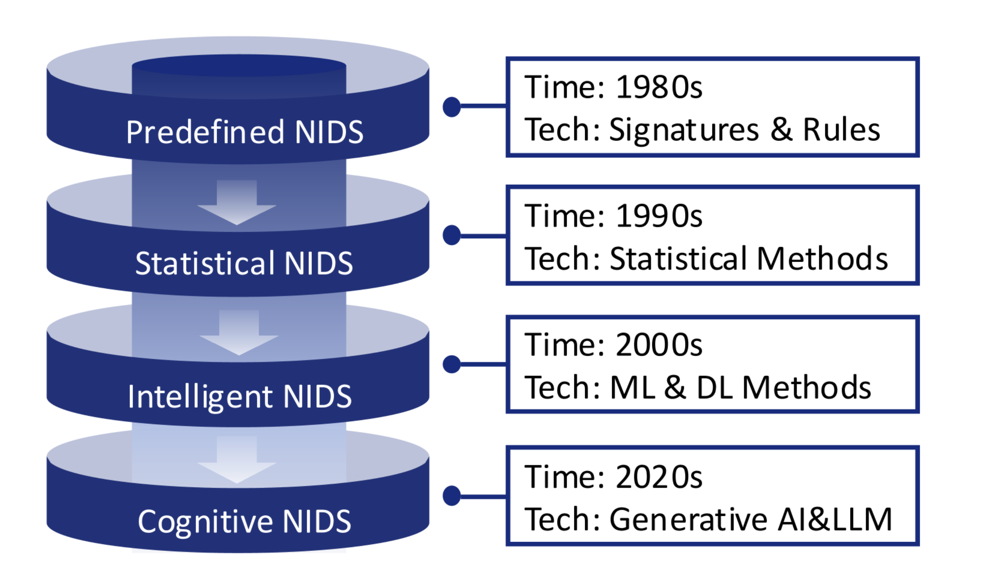
NIDS Kronolojisi
Kaynak: Yang, S., Zheng, X., Zhang, X., Xu, J., Li, J., Xie, D., ... & Ngai, E. C. (2025). Large language models for network intrusion detection systems: Foundations, implementations, and future directions. arXiv preprint arXiv:2507.04752.

Slide 29
İşlenecek Konular (1)
1. Temel Modellerle Yapay Zekâ Uygulamaları Geliştirmeye Giriş
(Introduction to Building AI Applications with Foundation Models)
AI engineering kavramını tanıtır; foundation model’lerin yükselişi, kullanım alanları, AI stack ve AI engineering–ML engineering farkları ele alınır.
2. Temel Modelleri Anlamak
(Understanding Foundation Models)
Temel modellerin nasıl eğitildiği, mimarileri, ölçeklenmesi, örnekleme (sampling), fine-tuning sonrası aşamalar ve modellerin olasılıksal doğası açıklanır.

Slide 30
İşlenecek Konular (2)
3. Değerlendirme Metodolojisi
(Evaluation Methodology)
Foundation model’lerin değerlendirilmesindeki zorluklar, perplexity ve embedding tabanlı ölçütler, “AI as a judge” yaklaşımı ve karşılaştırmalı değerlendirme anlatılır.
4. Yapay Zekâ Sistemlerini Değerlendirmek
(Evaluate AI Systems)
Model seçimi, maliyet–gecikme dengesi, benchmark’lar ve uçtan uca bir değerlendirme pipeline’ının nasıl tasarlanacağı ele alınır.

Slide 31
İşlenecek Konular (3)
5. Prompt Mühendisliği
(Prompt Engineering)
Zero-shot / few-shot prompting, iyi prompt yazma pratikleri, prompt saldırıları (prompt injection, jailbreaking) ve savunma yöntemleri açıklanır.
6. RAG ve Ajanlar
(RAG and Agents)
Retrieval-Augmented Generation (RAG) mimarileri, retrieval algoritmaları ve ajan tabanlı sistemlerin tasarımı, planlama ve hata türleri incelenir.

Slide 32
İşlenecek Konular (4)
7. İnce Ayar (Fine-Tuning)
(Finetuning)
Ne zaman fine-tuning yapılmalı/yapılmamalı, parameter-efficient fine-tuning, bellek kısıtları ve model birleştirme (model merging) yöntemleri anlatılır.
8. Veri Kümesi Mühendisliği
(Dataset Engineering)
Veri kalitesi, kapsama, miktar, veri toplama ve etiketleme, sentetik veri üretimi ve veri işleme adımları ele alınır.

Slide 33
İşlenecek Konular (5)
9. Çıkarım (Inference) Optimizasyonu
(Inference Optimization)
Model ve servis seviyesinde gecikme ve maliyet optimizasyonu, hızlandırıcılar (AI accelerators) ve performans metrikleri tartışılır.
10. AI Engineering Mimarisi ve Kullanıcı Geri Bildirimi
(AI Engineering Architecture and User Feedback)
Uçtan uca AI uygulama mimarisi, guardrail’ler, cache, agent desenleri, izleme (observability) ve kullanıcı geri bildiriminin sistematik kullanımı ele alınır.

